Slide 1

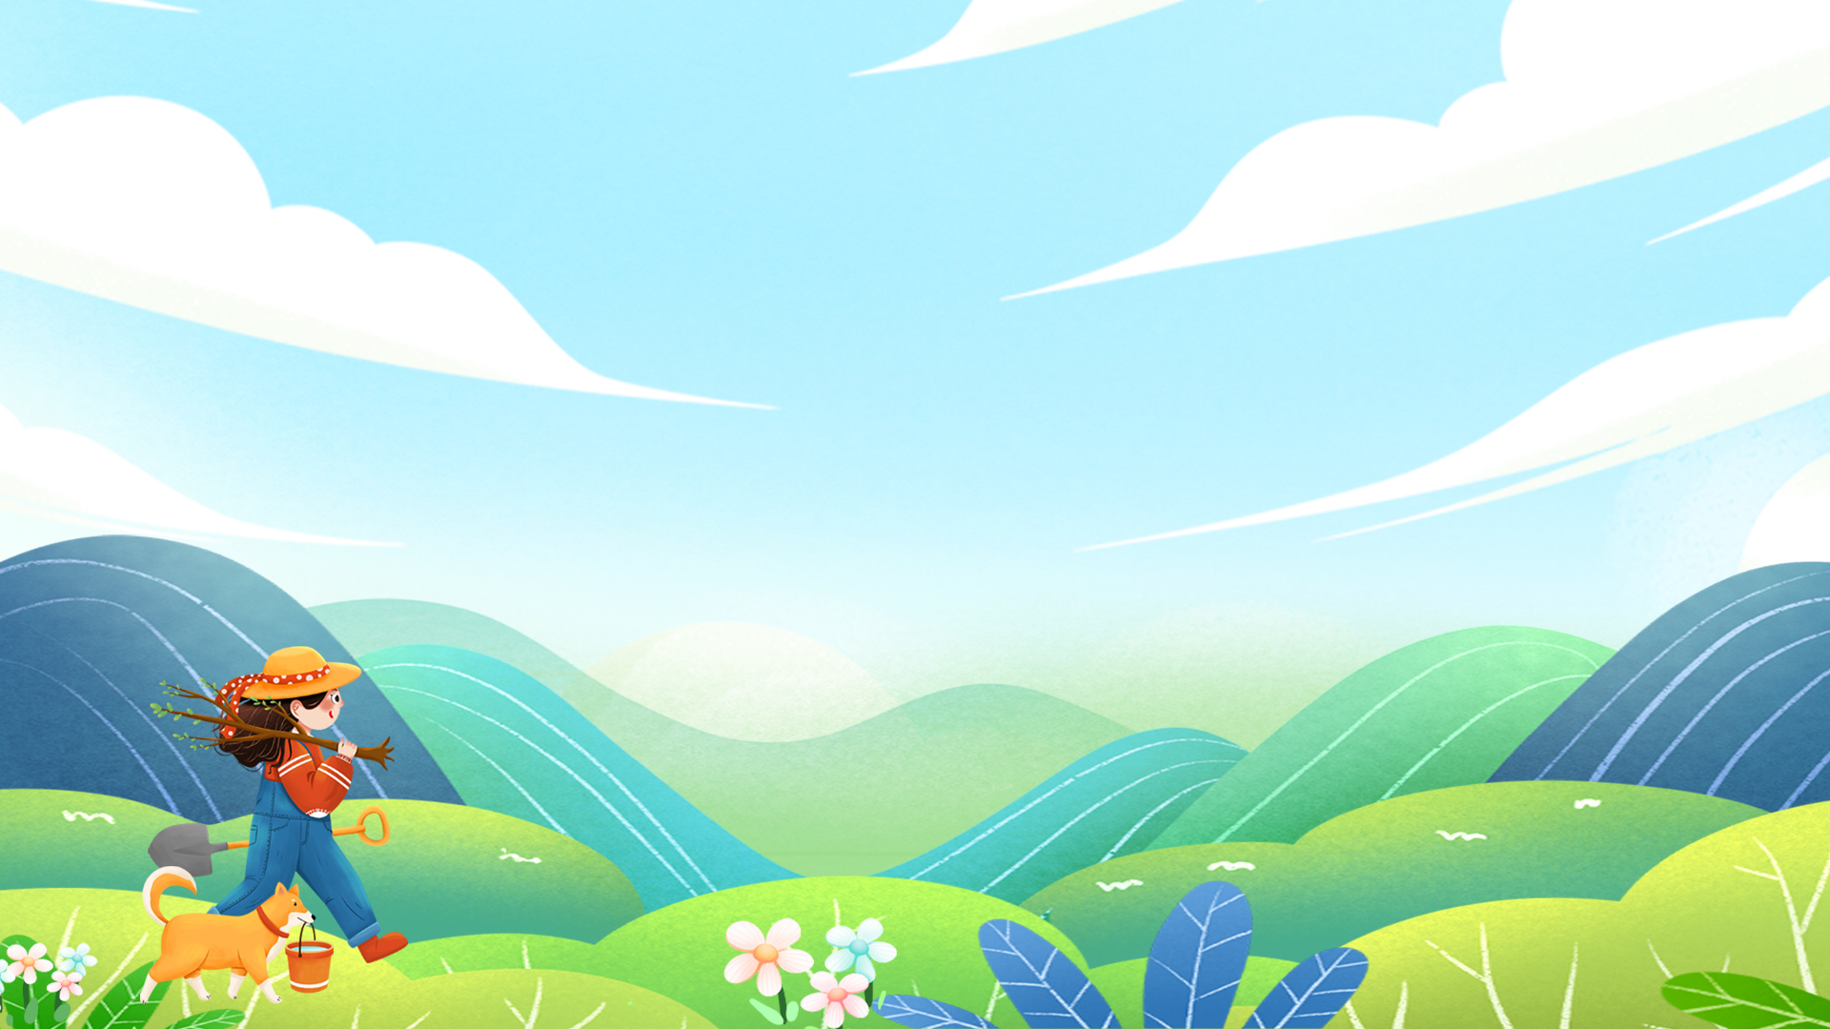



Slide 2
01
KHỞI ĐỘNG

Slide 3
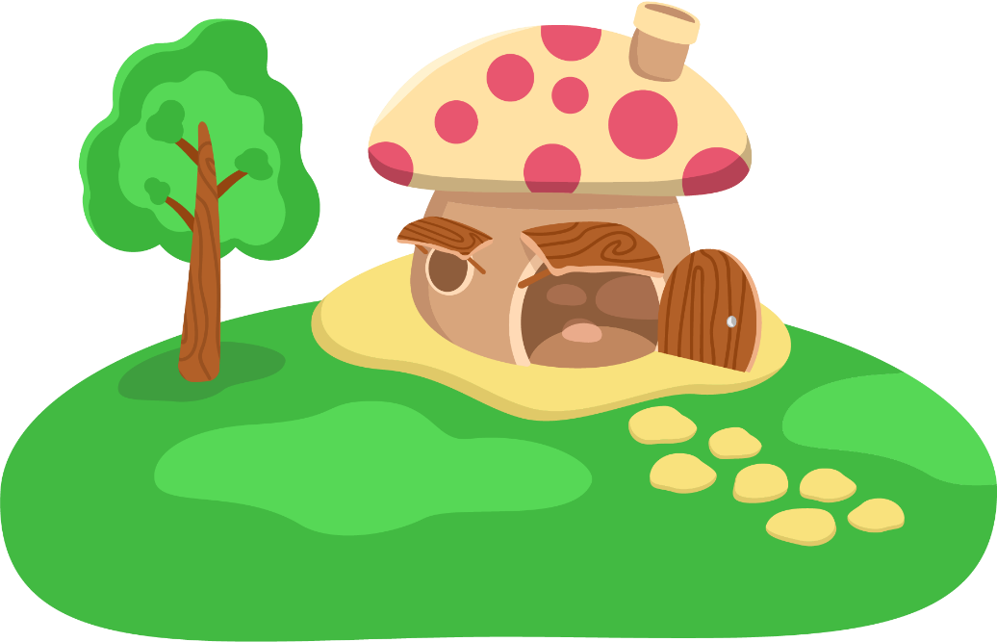
Câu 1: Em hãy đặt một câu khiến để nói về trách nhiệm phải bảo vệ môi trường.
Hãy luôn vứt rác đúng nơi qui định bạn nhé!
Hãy sử dụng tiết kiệm nguồn nước và điện!

Slide 4
Câu 2: Em hãy đặt 1 câu cảm khi thấy một cảnh đẹp của đất nước.
Quê hương mình đẹp quá!
Dòng sông đẹp hiền hòa biết bao!

Slide 5
02
LUYỆN TẬP

Slide 6

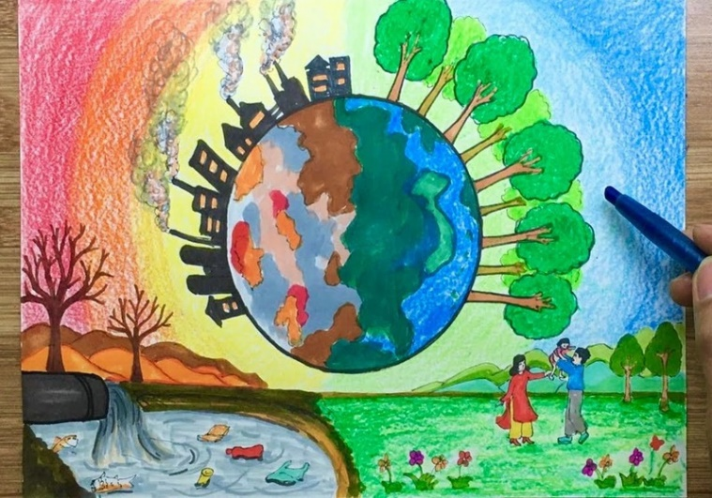
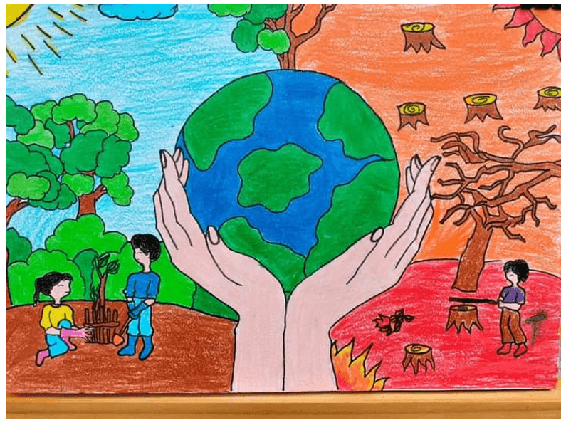
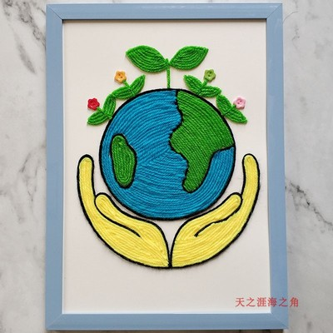
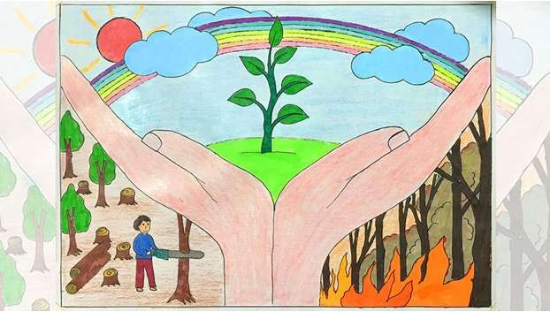
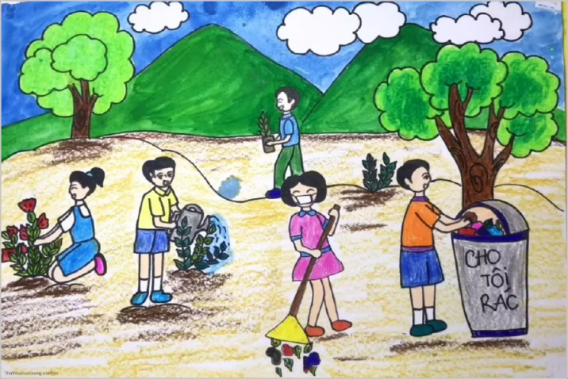

BÀI 1:
Sưu tầm và chia sẻ với bạn tranh ảnh về Trái Đất

Slide 7

Bài tập 2:
Viết đoạn văn tả bức tranh về Trái Đất.
G: a. Giới thiệu bức tranh về Trái Đất (tên bức tranh, người vẽ,…)
b. Tả bức tranh:
- Những sự vật, hoạt động được vẽ trong tranh
- Màu sắc, hình ảnh nổi bật của bức tranh
- Ý nghĩa của bức tranh
c. Nêu cảm nghĩ của em khi ngắm bức tranh

Slide 8
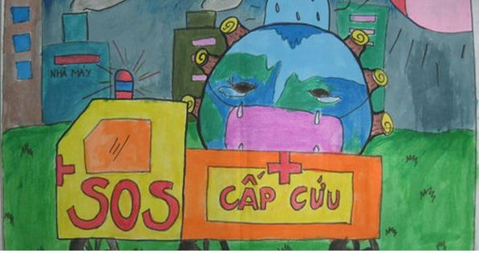
Đây là bức tranh vẽ Trái Đất mà em vô cùng ấn tượng. Hằng ngày khi đọc sách, báo, em biết Trái đất đang bị tàn phá nặng nề vì nạn chặt cây, phá rừng, ô nhiễm không khí,... ngày càng nghiêm trọng. Nên khi nhìn bức tranh em lập tức nghĩ ngày đến những điều đấy. Bức tranh vẽ
Trái Đất được đưa đi cấp cứu, nhưng vì đường quá nhiều bụi bặm nên Trái Đất phải đeo khẩu trang. Bức tranh như muốn cảnh báo chúng ta hãy nhanh chóng hành động, hãy bảo vệ Trái Đất. Em mong mình cùng các bạn sẽ làm được nhiều việc góp phần bảo vệ Tráu Đất, để Trái Đất luôn khỏe mạnh.

Slide 9
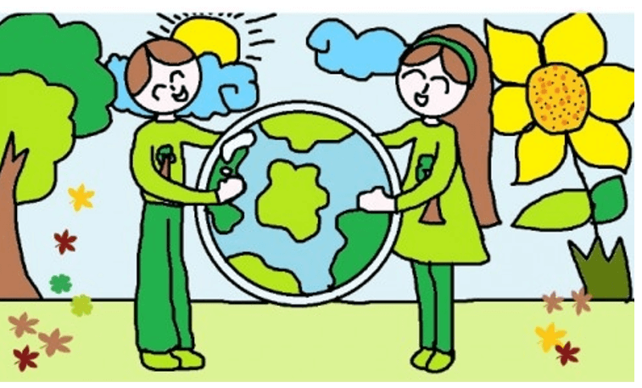
Bức tranh do bạn Nguyễn Ngọc Linh lớp 3A1 thực hiện, mang tên "Hãy cùng nhau ôm lấy Trái Đất này". Nổi bật giữa bức tranh là hình ảnh hai bạn nhỏ đang ôm lấy quả địa cầu và cười rất tươi. Xung quanh có hoa lá, cỏ cây đua nhau khoe sắc. Ông mặt trời thì lấp ló đằng sau những đám mây, tỏa sáng
rực rỡ. Màu sắc chủ đạo của bức tranh là màu xanh lá cây - màu của sự sống, của sự sinh sôi và phát triển. Thông qua tác phẩm này, bạn Linh muốn gửi gắm thông điệp: Hãy cùng nhau bảo vệ, giữ gìn và giúp Trái Đất lấy lại màu xanh vốn có. Khi ngắm bức tranh này, em cảm thấy bản thân cần phải có trách nhiệm với môi trường sống của chính mình để giúp Trái Đất ngày càng sạch đẹp hơn.

Slide 10
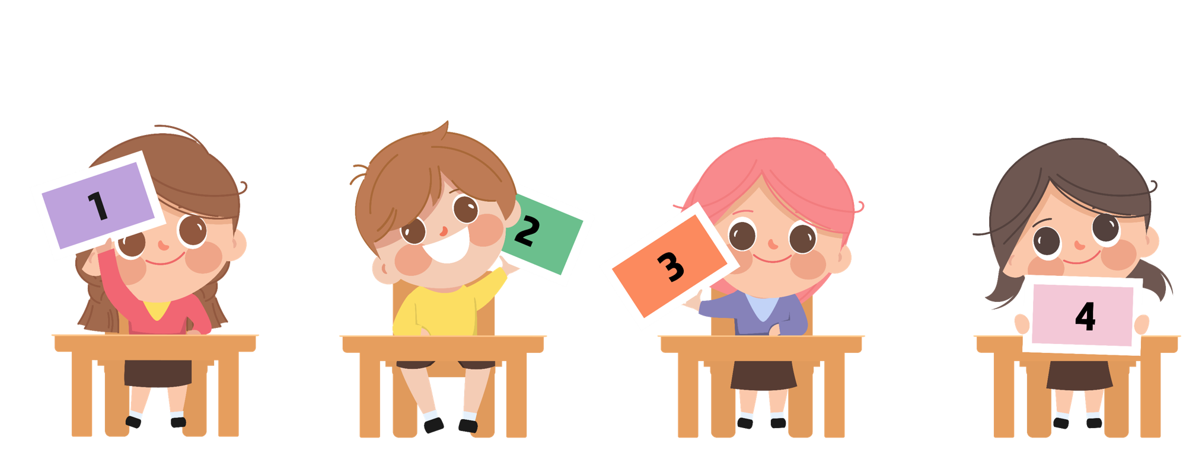

Bài tập 3:
Trao đổi bài làm với bạn để góp ý và sửa lỗi. Bình chọn các đoạn văn hay.

Slide 11


Bình chọn bài văn
hay nhất

Slide 12
03
VẬN
DỤNG

Slide 13
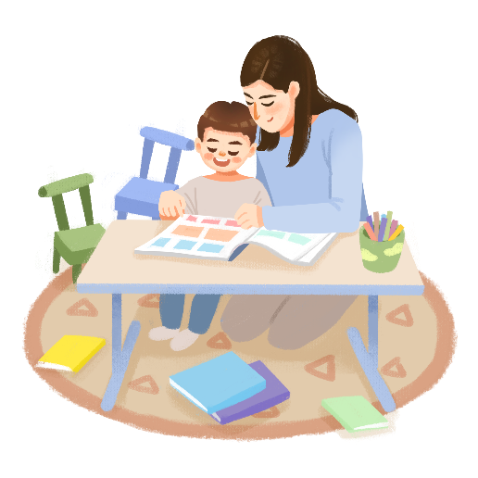
Ếch nhỏ và đầm lầy
Một con ếch sống trong khu đầm lầy. Nó nghĩ chỗ này không tốt, muốn chuyển đến nơi khác sinh sống. Nó bèn rao: “Bán đàm lầy đây! Bán đầm lầy đây!”.
Một con trâu đi ngang qua nói: “Ngâm mình dưới nước chỗ này cũng được, Những đáng tiếc không có cỏ.”. Nói xong trâu đi thẳng. Ếch bèn trồng cỏ xung quanh đầm lầy. Sau đó nó lại rao bán. Một con vịt trời bay đến và nói: “Cái đầm này ít nước quá.”. Thế rồi vịt trời cũng bay đi.
Ếch dùng ống trúc dẫn nước từ con suối trên núi xuống đàm lầy. Nước nhanh chóng tràn đầy đầm lầy. Nhưng chim nhỏ lại nói ở đây thiếu cây. Thỏ con nói ở đây không có đường đi. Khỉ con nói ở đây không có nhà... Ếch nghe lời các bạn, trồng thêm cây, sửa đường, xây nhà xung quanh đầm lầy. Rồi nó lại rao to: “Bán đầm lây đây! Bán đầm lầy đây! Xem này, một nơi tuyệt đẹp. Có hồ nước, có cỏ cây hoa lá, chim hót ríu ran trên cây. Đường đi rộng rãi...”. Nói đến đây, ếch chợt dừng lại. Nó nghĩ: Một nơi tuyệt đẹp thế này, sao lại rao bán? Thế là ếch không bán đầm lầy nữa.
(Truyện cổ thế giới)
01
Tìm đọc sách báo viết về hành tinh xanh của chúng ta.

Slide 14
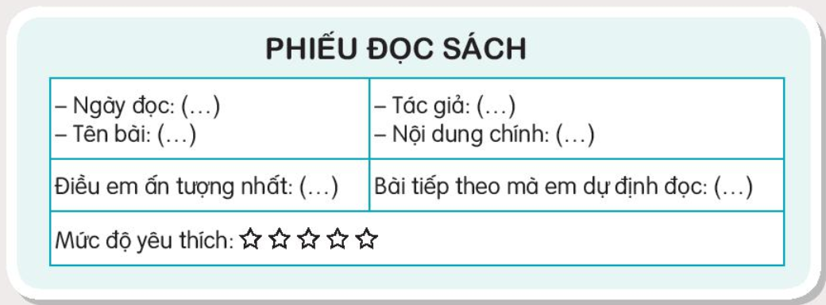

02
VIẾT PHIẾU ĐỌC SÁCH THEO MẪU
Trao đổi những thông tin về bài đọc:
+ Tên bài đọc là gì?
+ Tác giả của bài đọc là ai?
+ Nội dung bài đọc viết về điều gì?

Slide 15
Chúc các em học tốt

